Slide 1
ТЕМА: ?

Slide 2
Оцените данные утверждения с точки зрения их правильности (да, нет)
1.Нельзя сказать «трое подружек».
2.Числительное «оба» не сочетается с существительными, употребляющимися только во множественном числе.
3.Числительное «один» не согласуются с существительными в роде, числе и падеже.
4. Количественные и собирательные числительные в им. и вин. падеже управляют родительным падежом существительного.
5.Правильно говорить «два высокие парня».
да
да
нет
да
нет

Slide 3
Самооценка
Всё правильно (5 совпадений) +
3,4 правильных ответа + -
1-2 совпадения -

Slide 4
Употребление имён числительных в речи

Slide 5
Задание-тест
1.Найдите в каждом ряду «лишнее», устно мотивируйте свой выбор:
А)трижды, втроём, третий, в-третьих;
Б)два, удвоить, двое, второй;
В)одиночество, один, одиночка, единица, единство;
Г)четверо, четыре, четвёртый, четвёрка.

Slide 6
2.Найдите грамматическую ошибку и устно прокомментируйте используемое правило:
А) в тысяча девятьсот сорок пятом году;
Б) в двух тысячи двенадцатом году;
В) в две тысячи восьмом году;
Г) в тысяча девятьсот шестьдесят первом году.
3.Найдите пример, в котором нарушены нормы словообразования и сделайте устное пояснение:
А) четырьмястами;
Б) девятисот;
В) двухстам;
Г) о шестистах.

Slide 7
4. В предложении Для проведения Олимпиады в Сочи было построено одиннадцать спортивных объектов числительное:
А) является определением;
Б) является дополнением;
В) входит в состав подлежащего
«11 объектов»;
Г) входит в состав дополнения «11 объектов».

Slide 8
Взаимооценка
Всё правильно (4 совпадения) +
2,3 правильных ответа + -
1 совпадение -

Slide 9
Приём технологии РКМ «Инсерт»
пометки на полях:
v «уже знал»
+ «новое»
- «думал иначе»
? «не понял, есть вопросы».

Slide 10
Найди и исправь ошибки
1.Насыпь при строительстве трассы для бобслея в центре санного спорта «Санки» возводилась с помощью восьмерых бульдозеров.

Slide 11
1.Насыпь при строительстве трассы для бобслея в центре санного спорта «Санки» возводилась с помощью восьми бульдозеров.

Slide 12
2.Имитация вихря в стенах ледовой арены «Шайба» была сделана с помощью сорок пять тысяч светодиодных ламп и семьсот светильников.

Slide 13
2.Имитация вихря в стенах ледовой арены «Шайба» была сделана с помощью сорока пяти тысяч светодиодных ламп и семисот светильников.

Slide 14
3.Стоимость проживания в номере-студио гостиницы «Катерина Альпик» в Красной Поляне составляет 528000 рублей за двадцать двое суток.

Slide 15
3.Стоимость проживания в номере-студио гостиницы «Катерина Альпик» в Красной поляне составляет 528000 рублей за двадцать два дня.

Slide 16
4.Впервые за всю историю проведения игр было выпущено беспрецедентное число наград -1254 штуки, входящие в девяноста восемь комплектов медалей.

Slide 17
4.Впервые за всю историю проведения игр было выпущено беспрецедентное число наград -1254 штуки, входящие в девяносто восемь комплектов медалей.

Slide 18
5.Около пятьсот тридцати четырёх лопат будут использованы в Сочи для уборки снега во время проведения Олимпийских игр.

Slide 19
5.Около пятисот тридцати четырёх лопат будут использованы в Сочи для уборки снега во время проведения Олимпийских игр.

Slide 20
6.На изготовление медалей ушло три килограмма чистого золота, более семиста килограммов серебра и порядка двух тонн бронзы, на обоих сторонах спортивных наград есть прозрачные поликарбонатовые вставки

Slide 21
6.На изготовление медалей ушло три килограмма чистого золота, более семисот килограммов серебра и порядка двух тонн бронзы, на обеих сторонах спортивных наград есть прозрачные поликарбонатовые вставки.

Slide 22
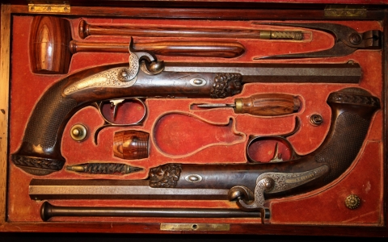
19 век, пара пистолетов в футляре

Slide 23
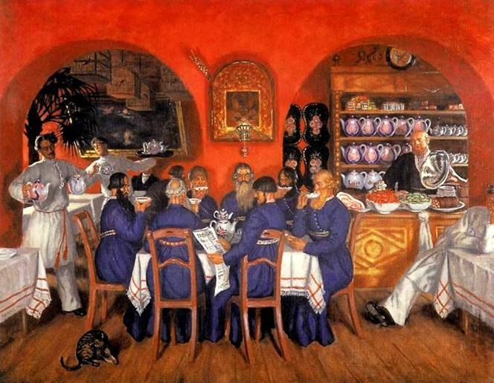
Б.М.Кустодиев «Московский трактир»

Slide 24
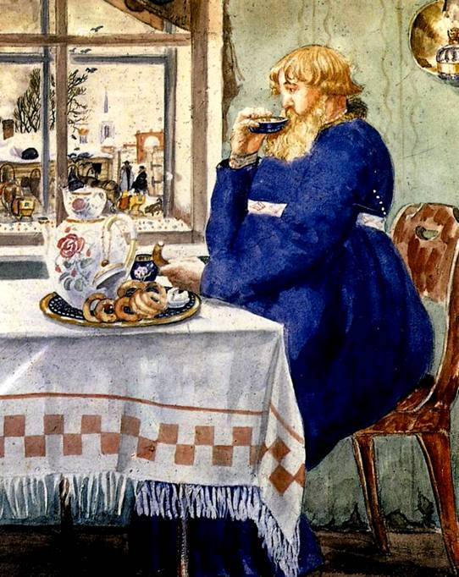
«Извозчик за чаем»

Slide 25
Рефлексия
Продолжите одну из данных фраз:
Я запомнил(а)…
Мне трудно…
Я должен(на) повторить…
Мне удалось…

Slide 26
Домашнее задание
Подготовиться к самостоятельной работе по теме «Имя числительное»: повторить материал пар.42-45; просклонять числительные: 364 яблока, семеро болгар, 9/17 территории, 1897 год; выполнить упражнения 252 (письменно), 253 (устно).

